Slide 1
Projekt 1
Dateiversand
TCP/IP Sockets
Option b: Datei-Zugriffsschutz
Christian Delfs
Fabienne Lambusch
Andreas Ruscheinsky

Slide 2
Studentendaten
CSV-Dateien
    Matrikelnummer
    Passwort
    Vorname
    Nachname
    Zugehöriger Studiengang
    Geburtstag
    Beliebige Anzahl an Noten
113116119;mukitkarP;Max;Mustermann;
Informatik;23.05.2013;1.0;1.3;2.7;5.0;1.0

Slide 3
Sicherheits- mechanismen
ACL
    Funktionsbegrenzung
    Zugriffssteuerungsliste
        Seperate Rechtevergabe
    Linux
        Lesen(r)
        Schreiben(w)
        Ausführen(x)
Capabilities
    Bei Ausführung Überprüfung

Slide 4
Sicherheits- mechanismen
ACL
    Funktionsbegrenzung
    Zugriffssteuerungsliste
        Seperate Rechtevergabe
    Linux
        Lesen(r)
        Schreiben(w)
        Ausführen(x)
Capabilities
    Bei Ausführung Überprüfung

Slide 5
Login
Orientierung: ACL
2 Benutzergruppen
    Student
    Administrator
Unterscheidung beim Login
    Auf Client Seite umgesetzt
Server: Nimmt Befehle entgegen
Client: bietet spezifische Befehle dem Nutzer an

Slide 6
Funktionalität
Student
    Daten anzeigen
    Beenden
Admin
    Student anlegen
    Student finden
    Student editieren
    Studiengang anlegen
    Studiengangsmitglieder anzeigen
    Studiengänge anzeigen
    Note hinzufügen
    Studiengangsbesten ermitteln

Slide 7
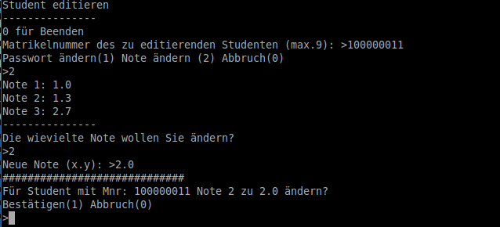
Note editieren

Slide 8
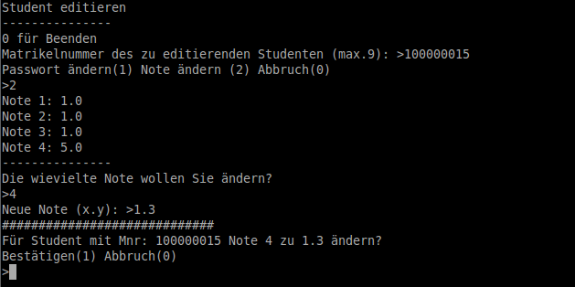
Funktionalität

Slide 9
Let's Try

